Slide 1
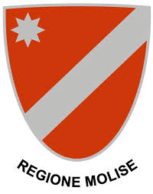

Slide 2
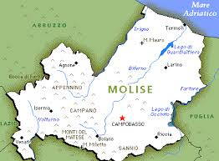
posizione
- Molise è una piccola regione dellʼItalia centro-meridionale
confina con lʼAbruzzo, il Lazio, la Campania, la Puglia ed il Mar Adriatico

Slide 3
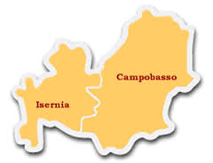
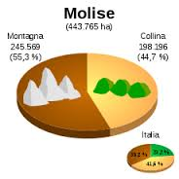
province: Campobasso e Isernia
capoluogo: Campobasso
la zona montuosa: lʼAppennino abruzzese e lʼAppennino Sannita, i Monti della Meta
il clima è di tipo semi-continentale, con inverni generalmente freddi ed estati calde

Slide 4
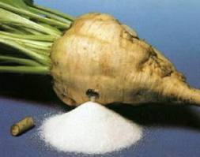
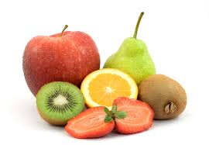
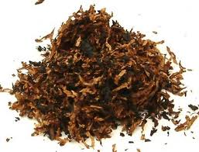
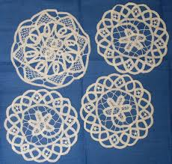
agricoltura – allevamento
- la produzione di frutta, uva da tavola, ortaggi, barbabietole da zucchero e tabacco
- lʼallevamento di ovini
- la produzione dei formaggi
industria:
- il settore più sviluppato è quello alimentare
- la produzione artigianale dei pizzi a Tombolo e quello della fabbricazione dei coltelli

Slide 5
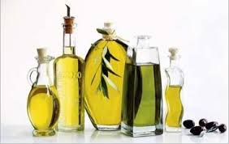
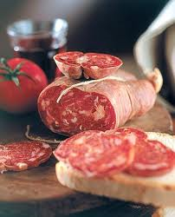
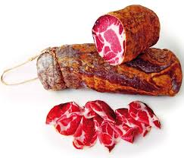
cucina tipica :
lʼolio
i salumi: il Capocollo e la Soppressata
i vini: il Biferno, il Pentro e la Tintili

Slide 6
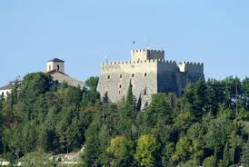
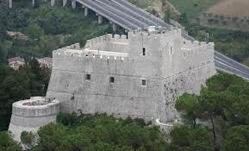
Campobasso
il Castello Monforte

Slide 7
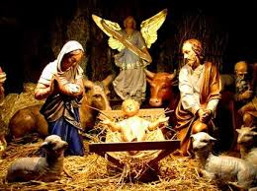
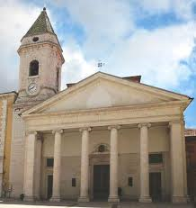
la Cattedrale
il Museo del Presepe

Slide 8
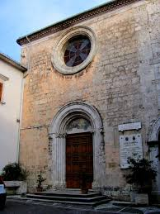
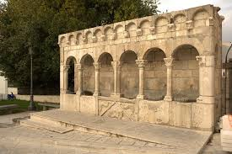
Isernia
la Fontana della Fraterna
la Chiesa di San Francesco

Slide 9
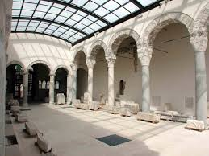
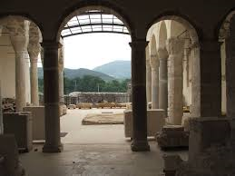
Il Museo Santa Maria delle Monache

Slide 10
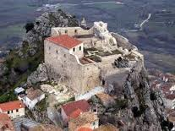
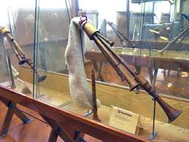
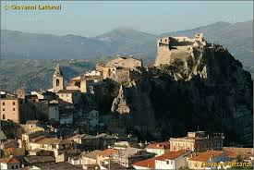
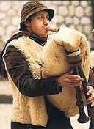
Scapoli
il borgo di Bagnoli del Trigno

Slide 11
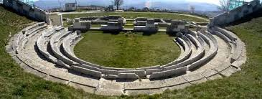
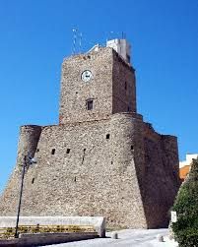
il Pietrabbondante
Termoli: Castello Svevo

Slide 12
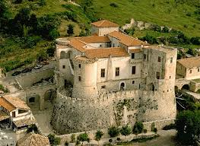
Venafro: il castello Pandone

